Slide 1
TẬP VIẾT: CHỮ HOA Đ

Slide 2

Yêu cầu cần đạt:
Biết viết chữ hoa Đ: cỡ chữ vừa và nhỏ.
Viết câu ứng dụng “ Đi một ngày đàng, học một sàng khôn” theo cỡ chữ nhỏ, chữ viết đúng mẫu, đều nét
và nối chữ đúng quy định.

Slide 3




Hướng dẫn viết chữ hoa Đ

Slide 4

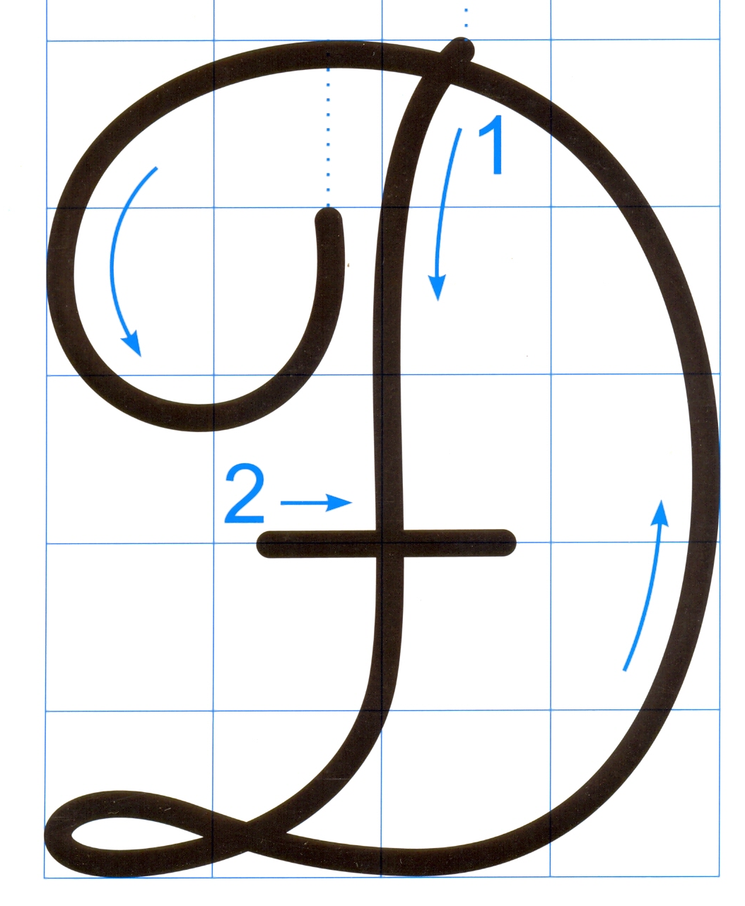
4 ô li
Chữ hoa Đ giống với chữ hoa nào đã viết?
- Chữ hoa Đ có nét 1 với chữ hoa D đã viết.
5 ô li
- Chữ hoa Đ có thêm nét thẳng ngang ngắn ở đường kẻ ngang 3.

Slide 5
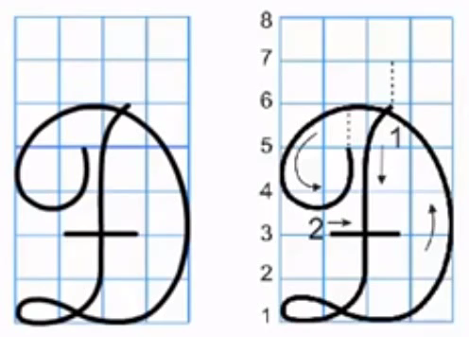
Hướng dẫn viết chữ hoa Đ

Slide 6
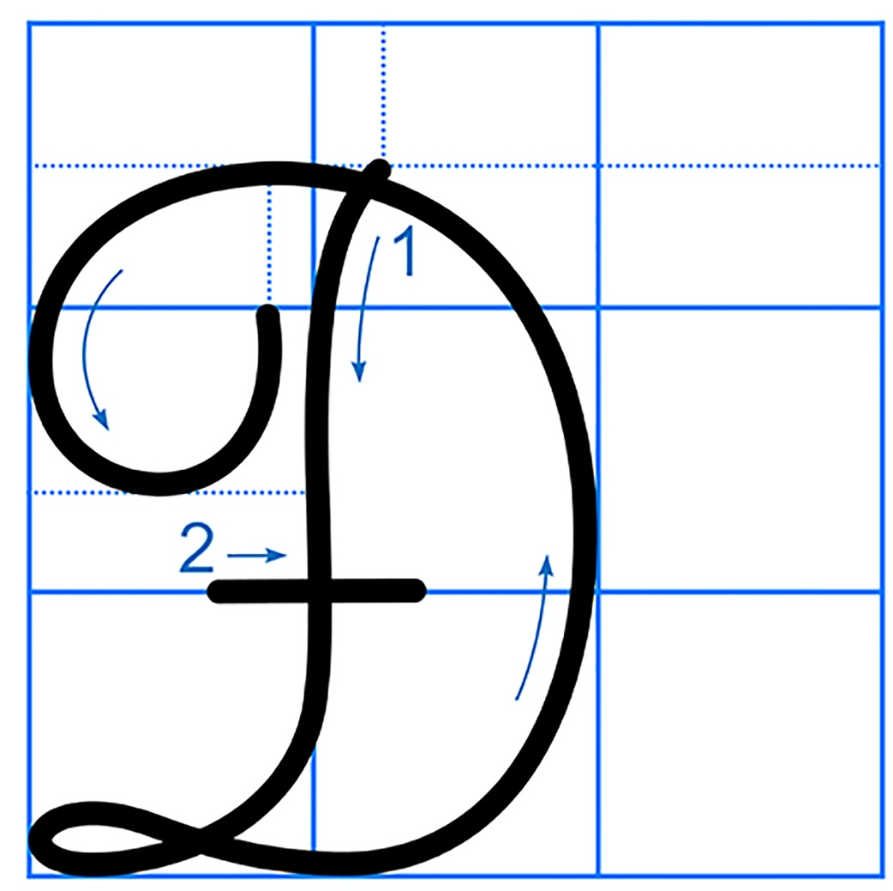
4 ô li
Con có nhận xét gì về chữ hoa Đ cỡ vừa và cỡ nhỏ?
2 ô li
5 ô li
2 ô li rưỡi

Slide 7
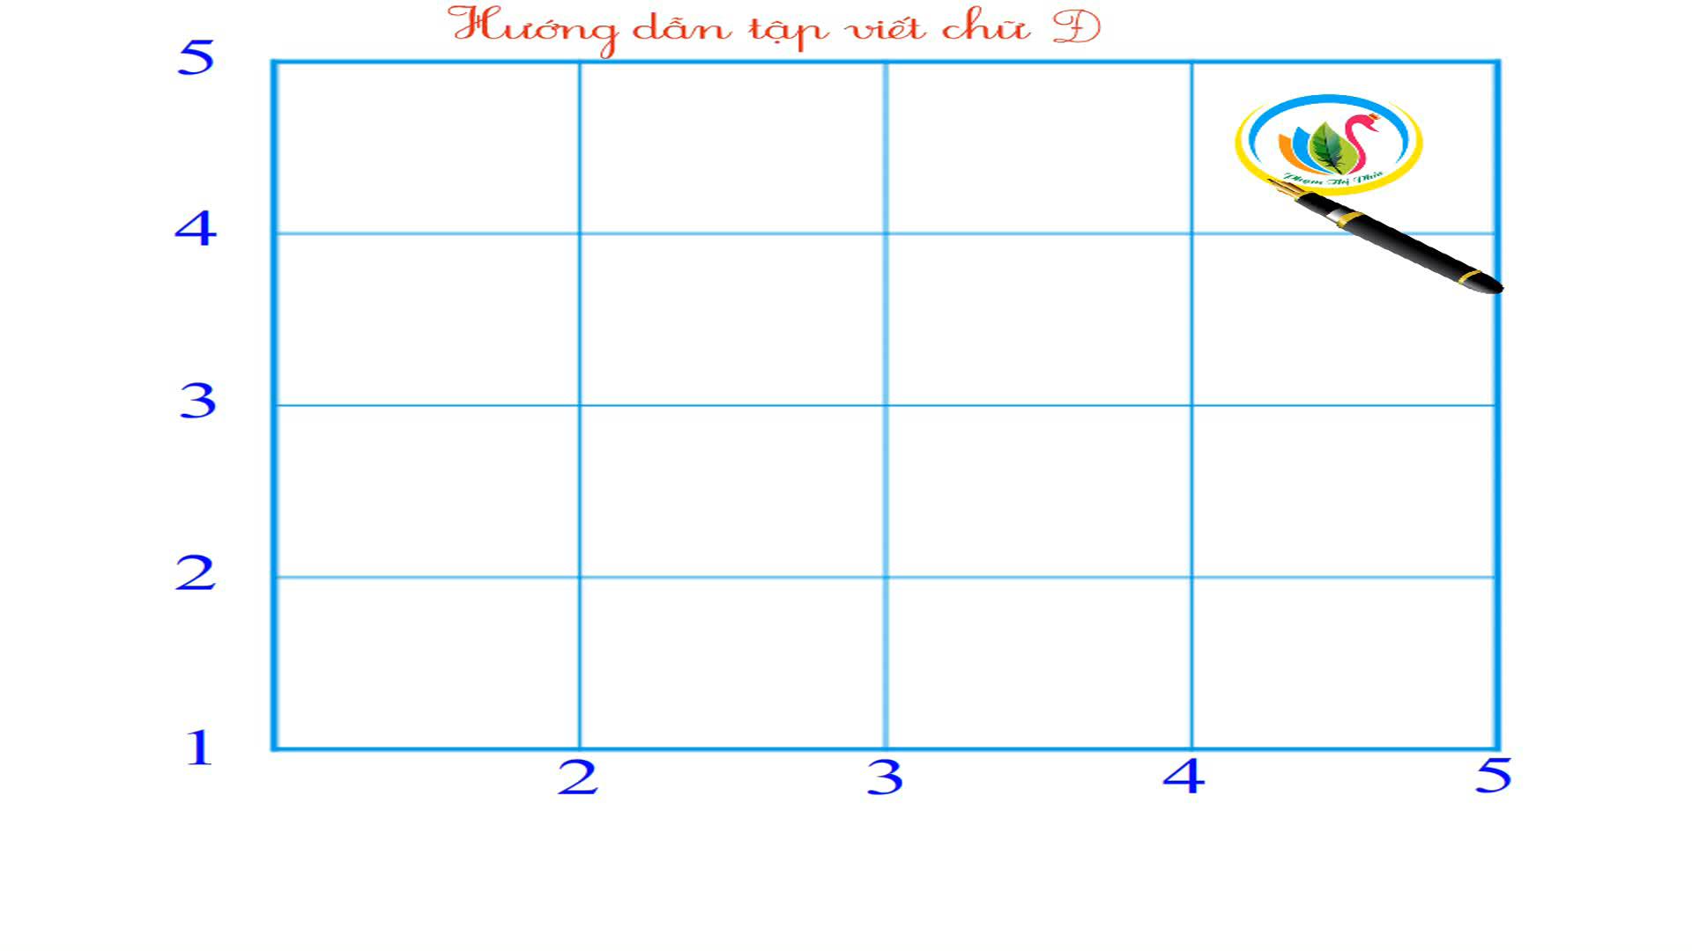

Slide 8
Câu ứng dụng

Slide 9
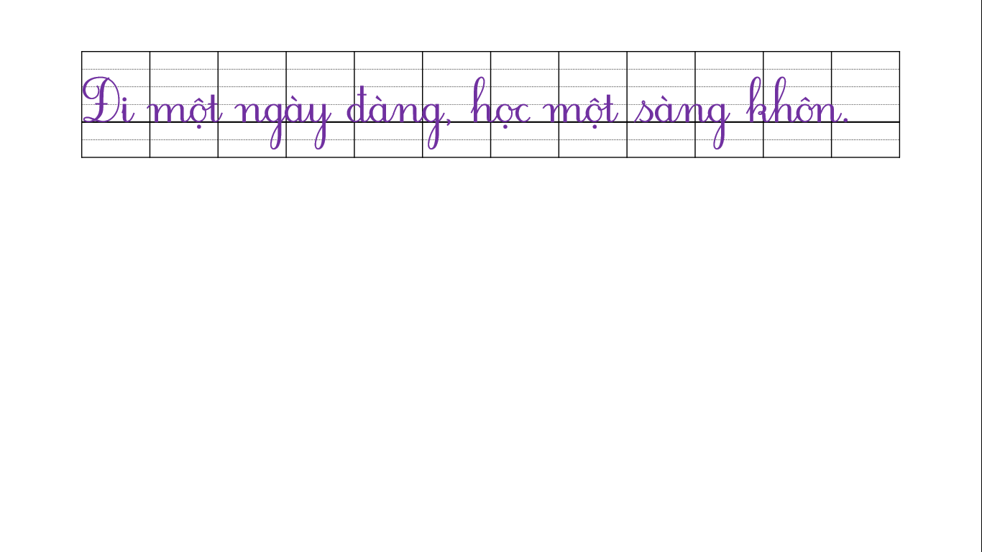

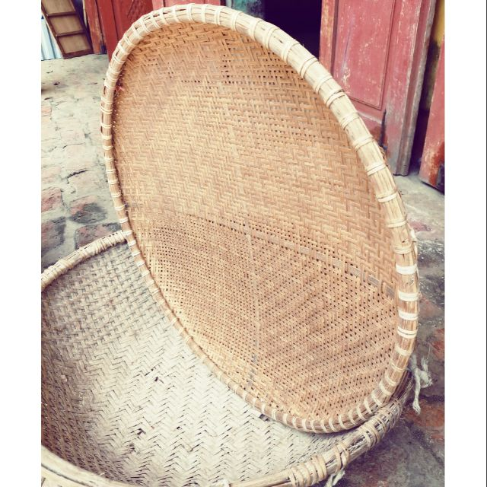

Đi jŎ wgày đàng, hǌ jŎ sàng δŪ.
Con hiểu “sàng” nghĩa là gì?
sàng: đồ đan bằng tre, hình tròn, lòng nông, có lỗ nhỏ và thưa, thường dùng để làm cho gạo sạch thóc, trấu và tấm.

Slide 10
Câu tục ngữ
“Đi một ngày đàng, học một sàng khôn”
muốn khuyên điều gì?
Câu tục ngữ muốn nhắn gửi đến mọi người rằng hãy ra ngoài để tìm hiểu kiến thức, bổ sung cho mình hiểu biết để không lạc hậu.

Slide 11
Em hãy nêu độ cao của các con chữ có trong câu ứng dụng?
- Các con chữ Đ, g, y, k, h cao 2 ô li rưỡi.
- Con chữ t cao 1 ô li rưỡi.
- Con chữ đ cao 2 ô li.
- Các con chữ còn lại cao 1 ô li.

Slide 12

Đi jŎ wgày đàng, hǌ jŎ sàng δŪ.
o
o
o
o
o
o
Khi viết câu ứng dụng, các con chú ý khoảng cách giữa các chữ ghi tiếng bằng khoảng cách 1 con chữ o.

Slide 13
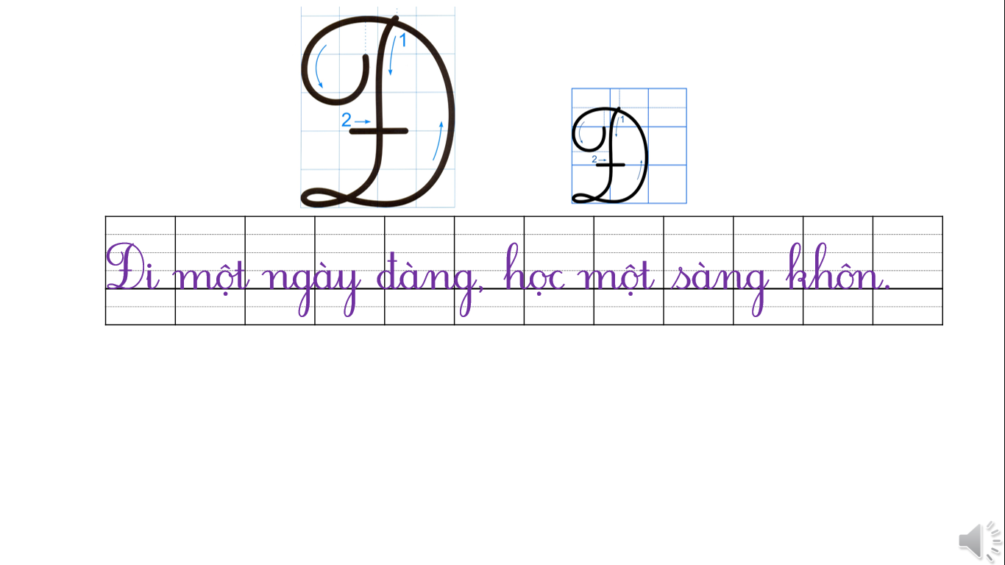




Slide 14
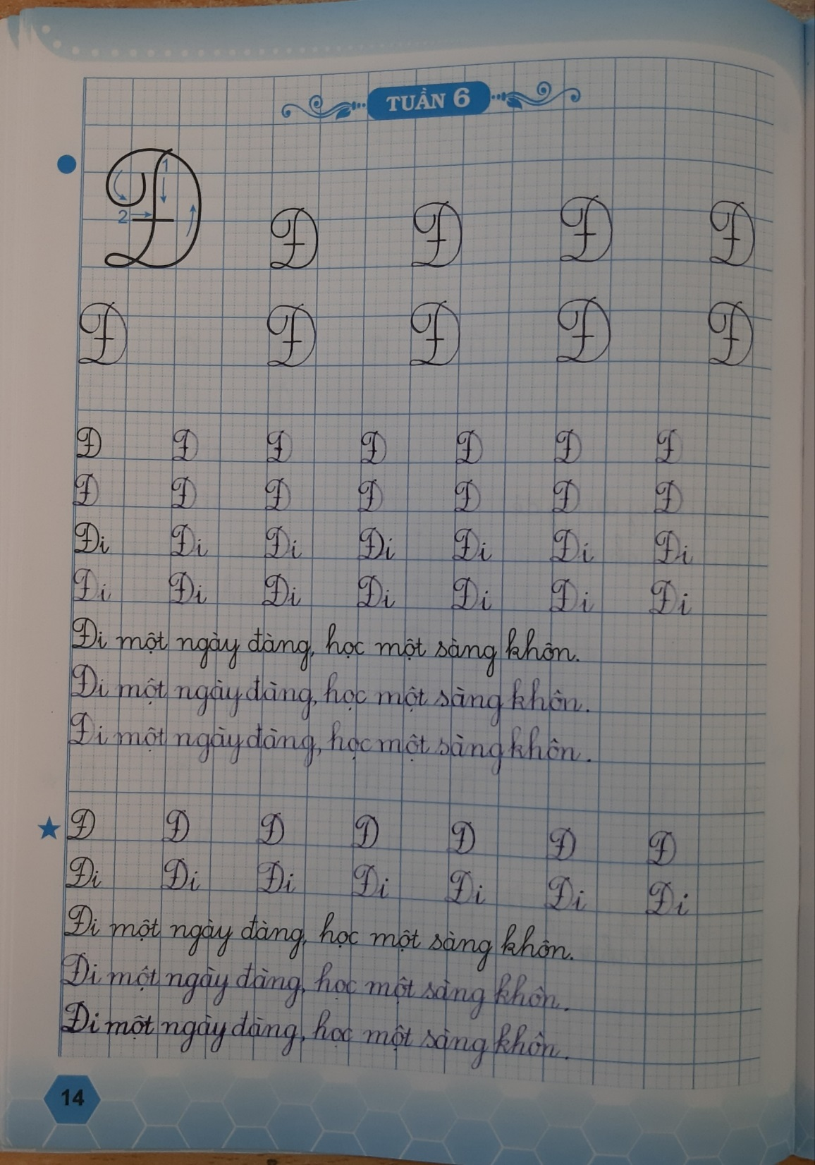

Bài viết tham khảo

Slide 15
DẶN DÒ
- Hoàn thành vở tập viết trang 14.

Slide 16
Chào tạm biệt !

